Slide 1
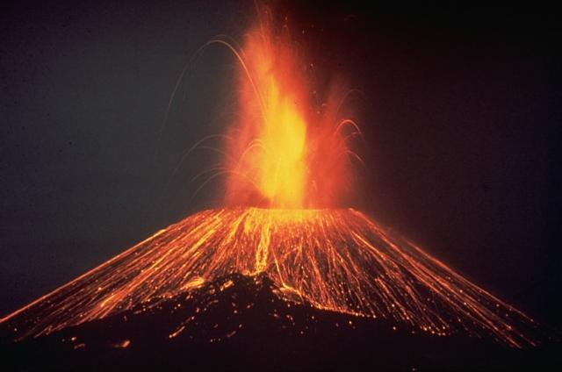
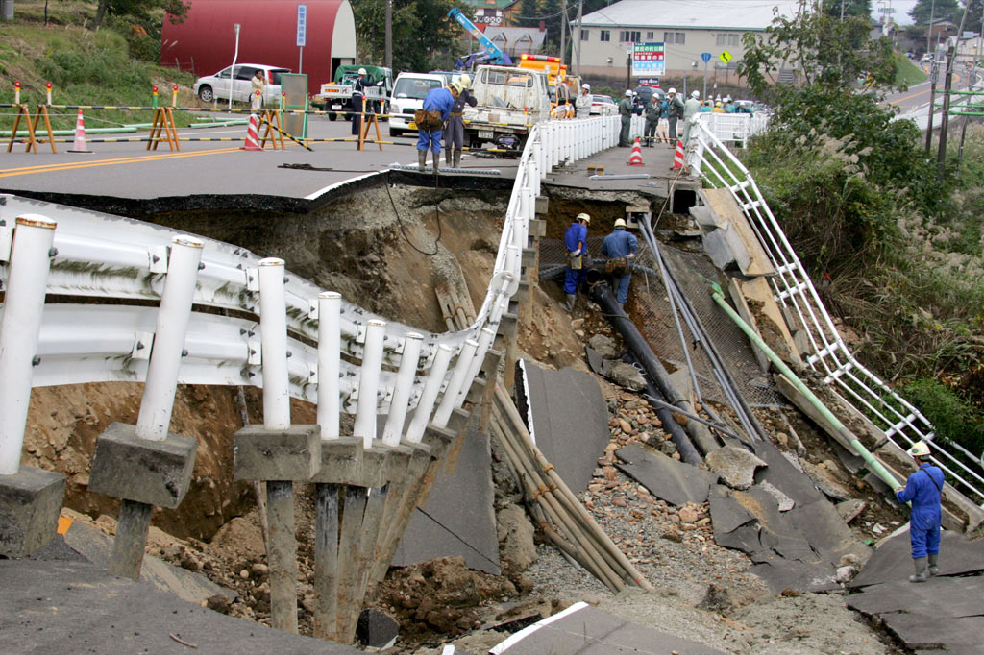
ما الذي يسبب الزلازل والبراكين؟

Slide 2
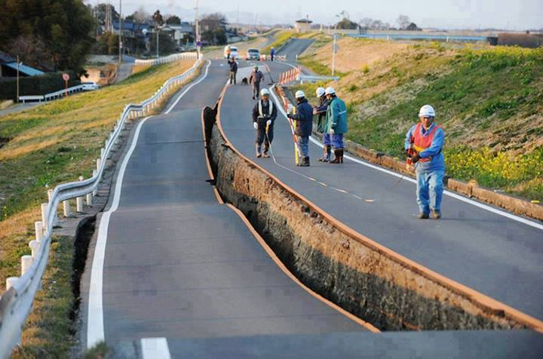
ما هو الزلزال ؟
هو اهتزاز في قشرة الارض تسببه حركة صفائح القشرة الارضية

Slide 3
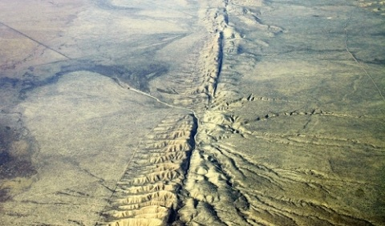
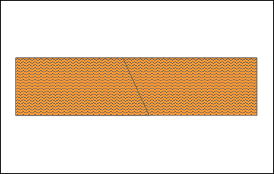
ما هو الصدع ؟
هو كسر في القشرة الارضية تتحرك الصخور على طوله

Slide 4
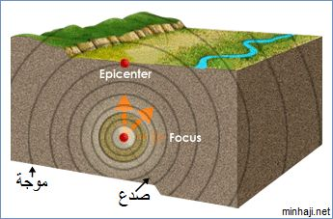
كيف تحدث الزلازل؟
إذا انكسرت القشرة في وسط الصفيحة ، فإنها تؤدي إلى تشكل الصدوع.
تنتج الطاقة بسبب تصادم الألواح والصفائح وتسبب دمار كبير.
اهتزاز سريع لسطح الأرض بسبب انطلاق طاقة مفاجئة من القشرة الأرضية.

Slide 5
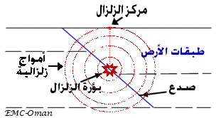
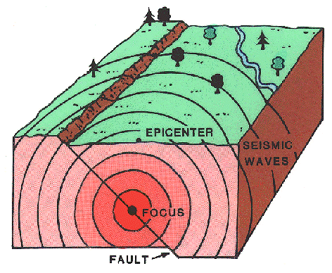
المنطقة التي ينطلق منها الزلزال تسمى بؤرة الزلزال ، والنقطة التي تقع على السطح فوق البؤرة تسمى المركز السطحي للزلازل.

Slide 6
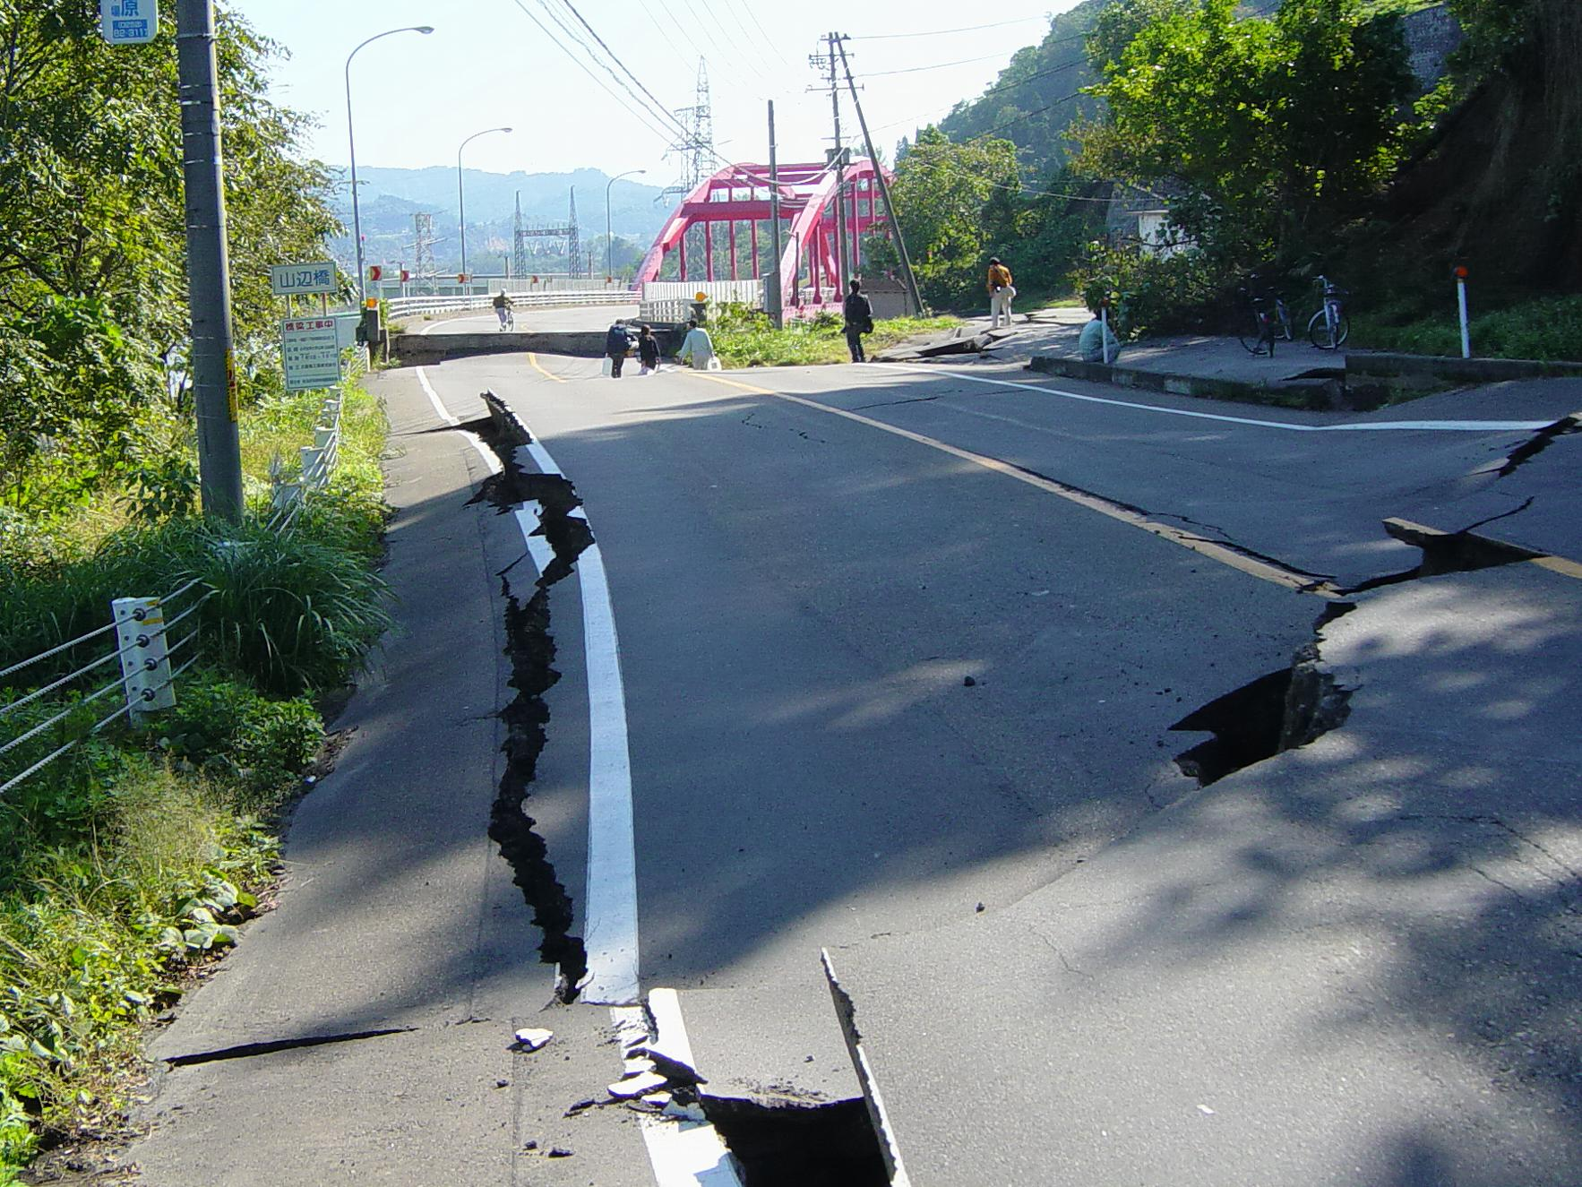
ما هي الآثار التخريبية للزلازل؟
الانهيارات والانزلاقات والتشققات الارضية

Slide 7
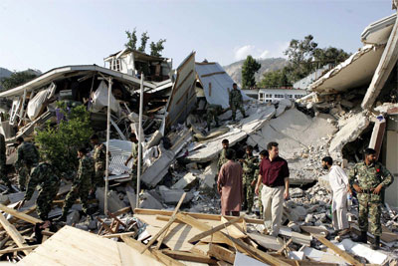
ما هي الآثار التخريبية للزلازل؟
تداعي المنشآت العمرانية

Slide 8
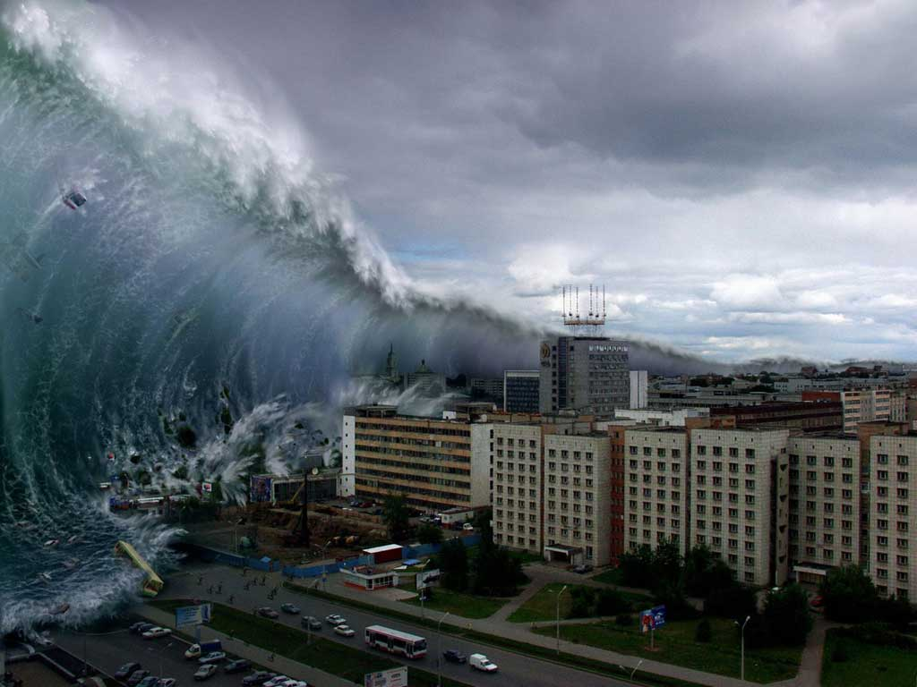
ما هي الآثار التخريبية للزلازل؟
طغيان مياه البحر بفعل الامواج العملاقة
( تسونامي )

Slide 9
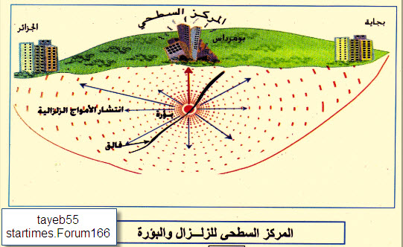
كيف تتم عملية قياس الزلازل؟
تنتقل الطاقة من الزلازل على شكل موجات عبر الارض

Slide 10
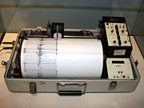
يطلق الزلزال طاقة هائلة تكون على شكل موجات تسمى الموجات الزلزالية، ويتم قياسها بواسطة جهاز السيزموجراف.

Slide 11
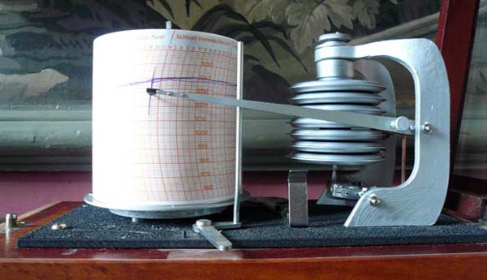
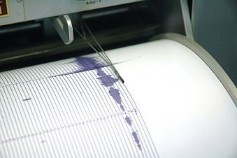
كيف تتم عملية قياس الزلازل؟
السيزموجراف هو جهاز يقيس موجات الزلزال وله جزئين رئيسين هما الاسطوانة والريشة

Slide 12
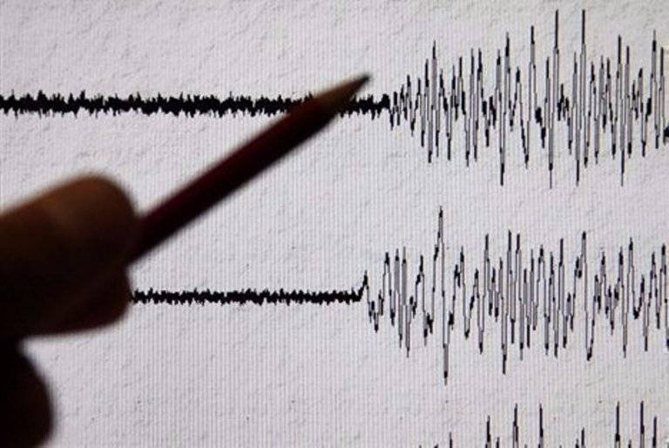
خط متعرج يدل على وجود الزلزال

Slide 13
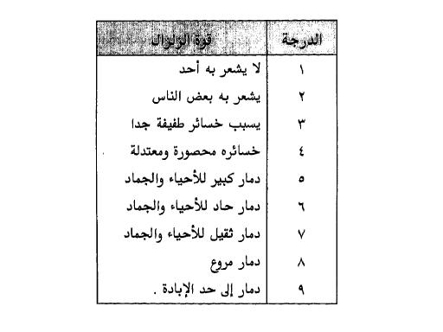
كيف تتم عملية قياس الزلازل؟
يستخدم العلماء ايضا مقياس ريختر لقياس شدة الزلزال وهو مقياس يعتمد على الاعداد من 1الى 9

Slide 14
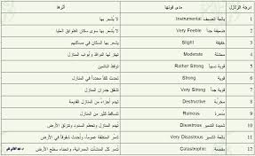
كيف تتم عملية قياس الزلازل؟
ويعتمد العلماء ايضا على مقياس مركالي وهو يعتمد على الارقام من 1الى 12 ليحدد الاضرار التي يحدثها الزلزال

Slide 15
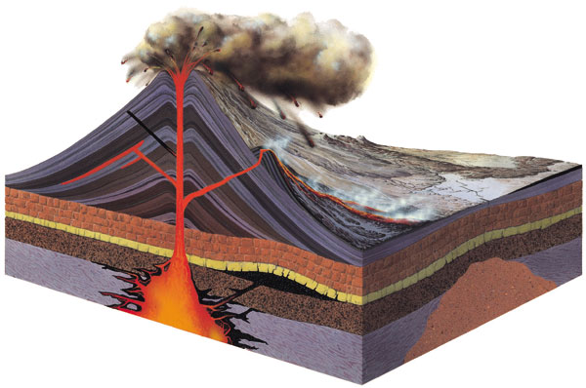
ماهي البراكين؟
البركان هو فتحة عند سطح الارض تتدفق منها الحمم والغازات المحبوسة ثم تتراكم حول الفتحة لتكون جبل

Slide 16
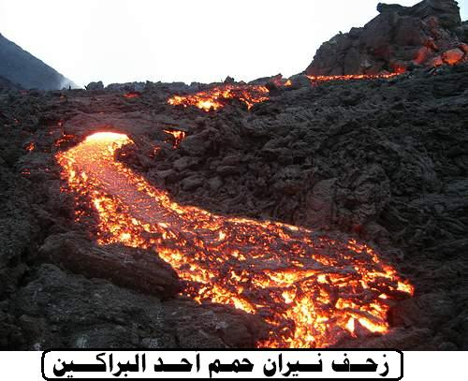
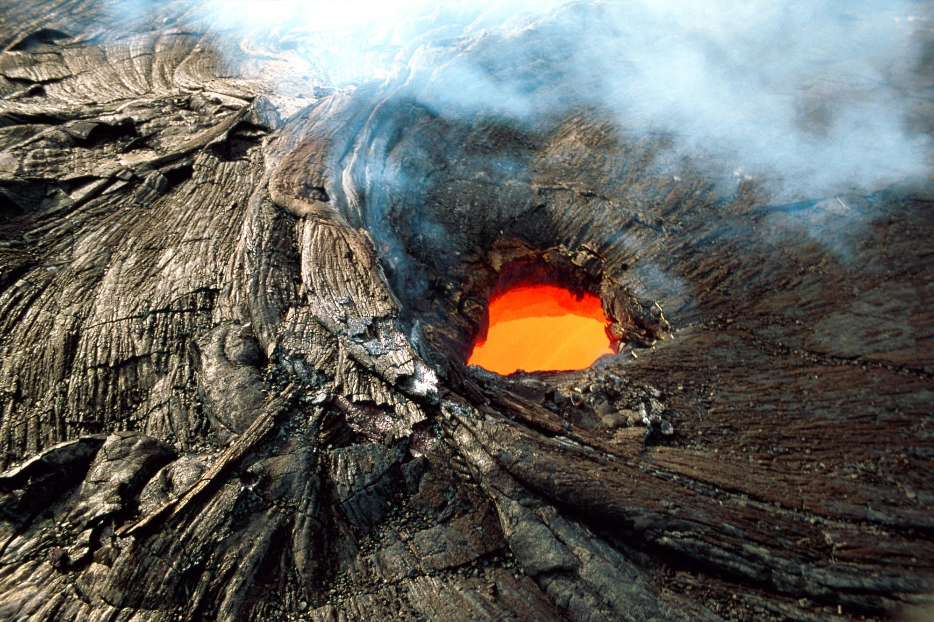
ماهي البراكين؟
الصخر المنصهر الموجود داخل الارض يسمى الصهارة
اما الذي يصل الى سطح الارض يسمى حمم او لافا

Slide 17
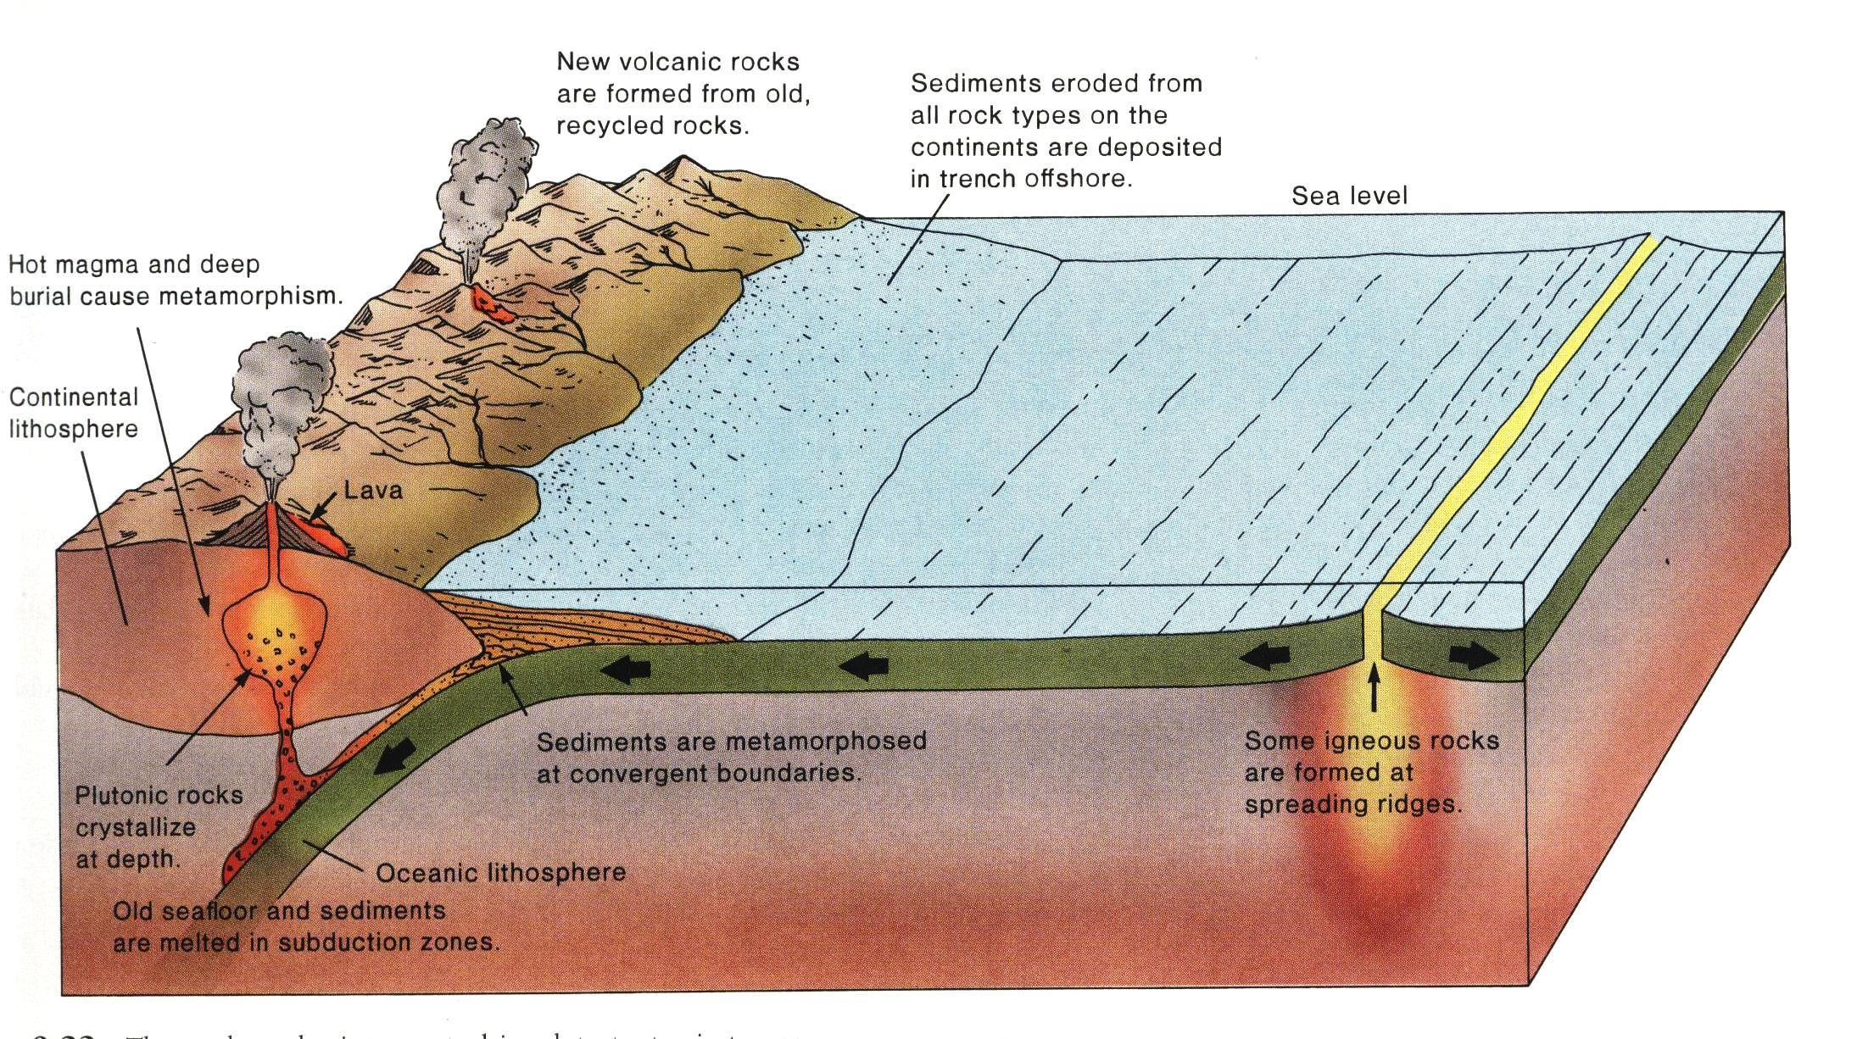
كيف تتكون البراكين؟
تتكون البراكين في المحيط من تباعد الصفائح وفتتصاعد الصهارة ببطء وتصل الى السطح وتبرد لتكون قاع جديد للمحيط

Slide 18
كيف تتكون البراكين؟
تتكون البراكين ايضا من تقارب الصفائح عندما تصطدم صفيحة قارية وصفيحة محيطية فتنزلق الصفيحة المحيطية الى الوشاح وتنصهر الصفيحة وتتدفق باتجاه السطح عبر عنق البركان

Slide 19
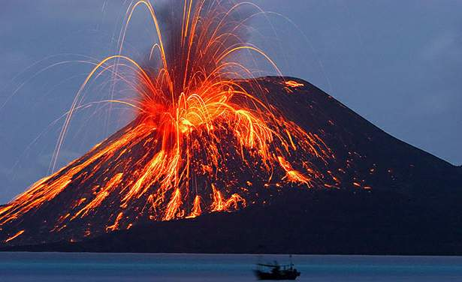
كيف تتكون البراكين؟
تتكون البراكين عندما تمر صفيحة فوق موقع ساخن في الوشاح فتندفع الحمم من القشرة الارضية على شكل ينابيع من الصخر الساخن ( جزر هاواي)

Slide 20
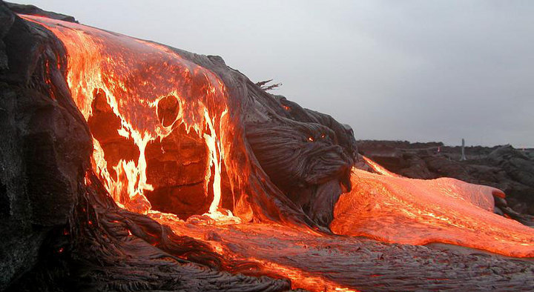
ما هي أضرار البراكين؟
تدمر البراكين الاشجار والمباني

Slide 21
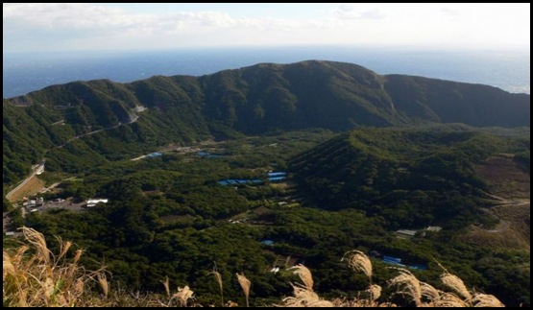
ما هي منافع البراكين؟
التربة حول البركان تكون خصبة

Slide 22
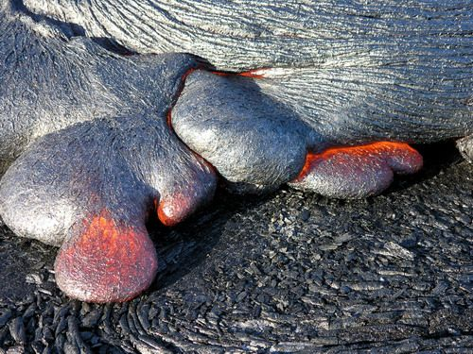
ما هي منافع البراكين؟
الحصول على معادن جديدة

Slide 23
تحرك الصفائح مما يسبب انكسار الصخور واهتزازها

Slide 24
مقياس ريختر – مقياس مركالي

Slide 25
تتكون البراكين :
1- تباعد الصفائح
2- تقارب الصفائح وانزلاقها
3- مرور صفيحة فوق موقع ساخن من الوشاح

Slide 26
من اضرار البراكين اتلاف المباني والاشجار
من منافع البراكين تكون معادن جديدة وتكون تربة خصبة

Slide 27
مراجعة
1- تحرك الصفائح المفاجىء الذي يطلق طاقة على شكل اهتزازات
2- السيزموجراف – ريختر – مركالي
3- خروج الحمم من فتحة بالصفائح لتكون جبل
4- الصهارة تكون في باطن الارض اما الحمم تكون على سطح الارض
5-ب- البؤرة

